Slide 1
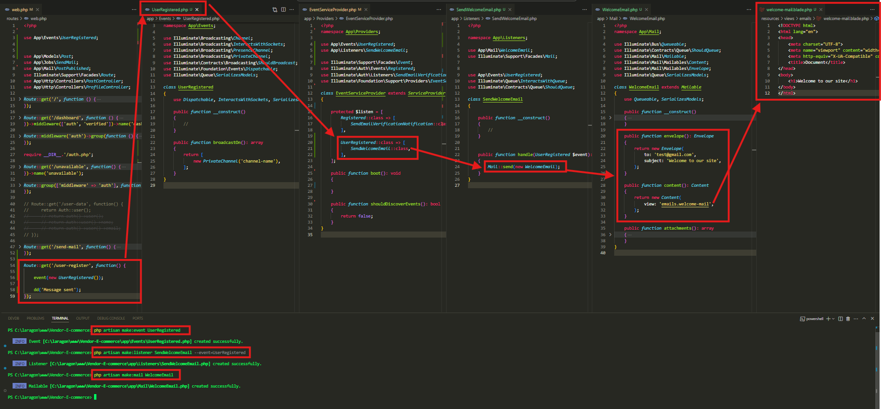
Introduction to Events and Listeners (Hadisələr və Dinləyicilər) - bu dərsə başlamadan əvvəl strukturu quraq sonra Event və Listeners -ın nə olduğunu izah edək.

Slide 2
Event nədir?
Event (Hadisə) — tətbiqdə baş verən mühüm bir vəziyyəti (məsələn: istifadəçi qeydiyyatı, sifariş verilməsi, post yaradılması və s.) ifadə edən class -dır.
Listener nədir?
Listener (Dinləyici) — müəyyən bir EVENT (hadisə) baş verdikdə nə baş verməlidir sualına cavab verən class -dır. EVENT (hadisə) baş verdikdə Laravel avtomatik olaraq Listener-i işə salır.
Bu bənzədi OBSERVER -ə anacq aradakı fərqləri sonra izah edəcəm.
EVENT işə salır LİSTENERS -ı və LİSTENER avtomatik şablonu (welcome-mail.blade.php) göndərir (WelcomeEmail.php) poçtaya.
yaxud belədə demək olar: LİSTENERS qulaq asır EVENT -a və EVENT ( hadisə ) baş verdikdə LİSTENERS avtomatik şablonu (welcome-mail.blade.php) göndərir (WelcomeEmail.php) poçtaya.

Slide 3


Creating Events & Listeners (Hadisə və Dinləyici Yaratmaq)
✅ a) Event yaratmaq
Bu komanda app/Events/UserRegistered.php faylını yaradır.
✅ b) Listener yaratmaq
Bu SendWelcomeEmail adlı Listener, avtomatik UserRegistered hadisəsinə qoşulmuş vəziyyətdə gəlir.
✅ c) Mail sinifi yaratmaq

Slide 4
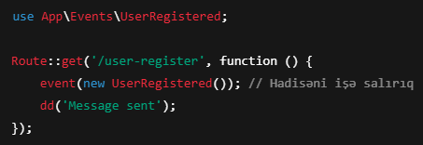
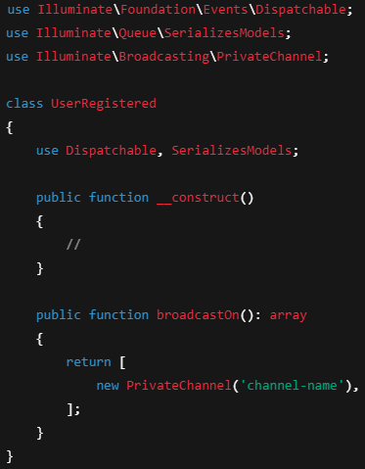
✅ d) routes\web.php — Hadisəni işə salmaq
e) app/Events/UserRegistered.php
Bu hadisə baş verdikdə Laravel dinləyiciləri işə salır.

Slide 5
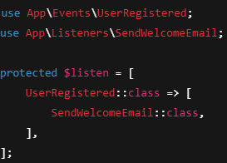
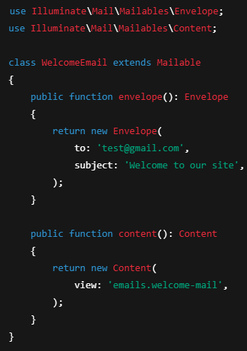
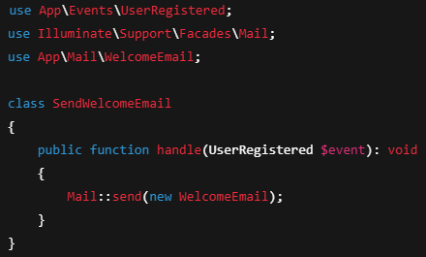
f) app/Providers/EventServiceProvider.php
Burada UserRegistered hadisəsi baş verdikdə, SendWelcomeEmail Listener-i işə düşəcək.
g) app/Listeners/SendWelcomeEmail.php
Listener hadisəni qarşılayır və WelcomeEmail mailini göndərir.
h) app/Mail/WelcomeEmail.php

Slide 6
Bu nümunənin iş prinsipi
/user-register endpoint-ə daxil oluruq.
UserRegistered hadisəsi baş verir.
Laravel avtomatik olaraq bu hadisəyə uyğun olan SendWelcomeEmail Listener-ini işə salır.
Listener WelcomeEmail mailini göndərir.
İstifadəçiyə mail çatır.
Event-Listener istifadəsinin üstünlükləri
Üstünlük | İzah
Kod ayrılığı | Hər funksiyanı ayrıca yazaraq daha təmiz və oxunaqlı kod əldə edirik.
Təkrar istifadə | Listener-ləri başqa hadisələrlə də istifadə etmək mümkündür.
Asinxron əməliyyatlar | Listener-ləri Queue ilə tənzimləyərək performansı artırmaq olar.
Loqika idarəsi | Mürəkkəb hadisələr üçün sadə idarəetmə imkanı verir.

Slide 7
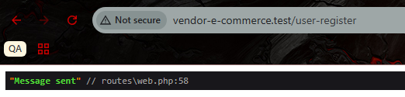
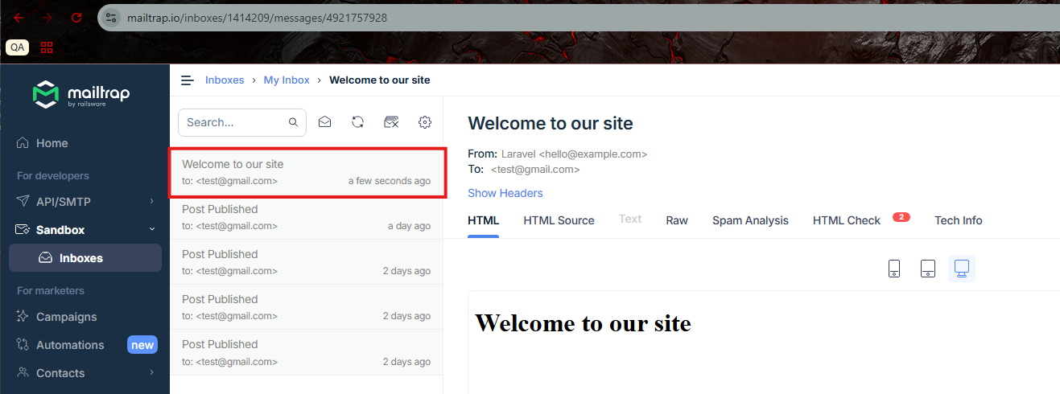
.

Slide 8
İlk baxışda Model Observer və Event-Listener eyni işi görür kimi görünə bilər – hər ikisi müəyyən hadisə baş verdikdə funksiyanı işə salır. Amma əslində aralarında açıq və məqsədə yönəlmiş fərqlər var.
Məqsəd və Fokus
Nəticə:
Observer = yalnız model ilə əlaqəlidir.
Event = istənilən tətbiq hadisəsi ola bilər, modeldən asılı deyil.
Mövzu | Observer | Event-Listener
Məqsəd | Model hadisələrini izləmək (create, update, delete və s.) | Ümumi hadisələri idarə etmək (model ola da bilər, olmaya da)
Fokus | Model əsaslı iş axınları (Eloquent ORM) | Geniş və modul əsaslı sistem hadisələri

Slide 9
İstifadə sahələri
Məsələn | Observer | Event-Listener
Yeni post yaradıldısa loq yaz | ✅ Bəli | ✅ Bəli
İstifadəçi qeydiyyatdan keçdisə mail göndər | ❌ Yox (çünki bu model hadisəsi deyil) | ✅ Bəli
İstifadəçi sifariş verdikdə birdən çox əməliyyat getsin (məs: SMS, email, inventar azalsın) | ❌ Mürəkkəbdir | ✅ Event-Listener ilə çox rahatdır
Sistem daxilində audit/log sistemləri qurmaq | ✅ Yalnız modeldə | ✅ Hər yerdə

Slide 10
Modularity və Çeviklik
Sahə | Observer | Event-Listener
Bir hadisəyə bir neçə reaksiya vermək | Çətindir / mümkün deyil | ✅ Tam uyğundur
Bir Listener-i bir neçə hadisəyə bağlamaq | Mümkün deyil | ✅ Tam uyğundur
Queue və asinxron işlər | Mümkündür, amma əlavə tənzimləmə tələb edir | ✅ Birbaşa dəstək

Slide 11
Misal ilə Fərqi göstərək:
🔹 Observer Misalı: Post yaradıldıqda avtomatik mail göndərilsin.
Sadəcə bir reaksiya (mail).
Model əsaslı.
✅ Observer uyğun seçimdir.
🔹 Event Misalı: İstifadəçi qeydiyyatdan keçdi:
Mail göndər
Audit loq yaz
Bonus əlavə et
SMS göndər
✅ Event və çox sayda Listener mükəmməl uyğun gəlir.

Slide 12
.

Slide 13
.

